Slide 1
KREDA I SPUŽVA
5.A
2013./2014.

Slide 2
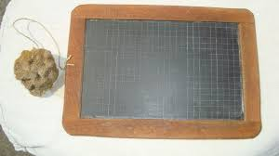
Prije više od pola stoljeća, đaci su umjesto u bilježnice pisali kredom po drvenim pločicama uz koje su bile privezane spužve.

Slide 3
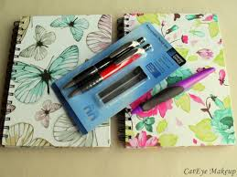
Danas se đaci služe olovkama i bilježnicama, a kredom se piše još samo po školskoj ploči.

Slide 4
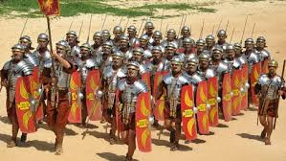
Školska kreda nazvana je po grčkom otoku Kreti, poznatom po staroj umjetonsti i pismenosti, a u naše su je krajeve donijeli stari Rimljani.

Slide 5
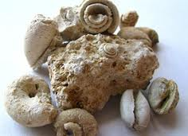
U davnoj prošlosti, kreda je nastajala taloženjem sitnih oklopa izumrlih životinjica na morskom dnu, gdje su se ove naslage pod pritiskom vode sjedinile u čvrstu masu.

Slide 6
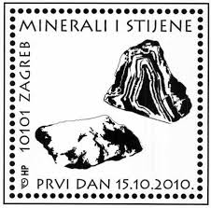
Kreda u prirodi i danas nastaje taloženjem velikog broja sitnih morskih praživotinja - krednjaka.

Slide 7
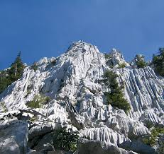
Kreda je raširena u velikim količinama na zemljinoj površini, gdje tvori često čitava brda u obliku mekanog i laganog kamena.
U Hrvatskoj je naročito ima u kraškim predjelima Dalmacije.

Slide 8
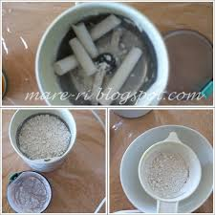
Kreda za pisanje po školskoj ploči proizvodi se od gipsa oblikovanog u valjkaste ili četvrtaste štapiće.

Slide 9
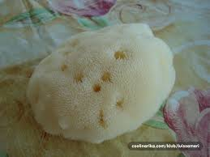
Oko otoka Krete, u toplim vodama Sredozemnog mora, oduvijek je bilo mnogo morskih spužvi.
Prvi pisari koji su se služili kredom, zapazili su da se tragovi krede s tamne plohe najlakše i najbrže mogu izbrisati morskom spužvom.

Slide 10
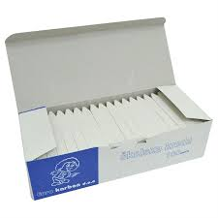
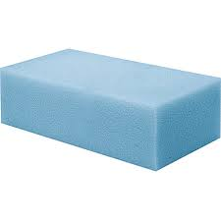
I tako su kreda i spužva postale najbolje prijateljice.

Slide 11
Danas se češće upotrebljavaju spužve od umjetnih materijala.

Slide 12
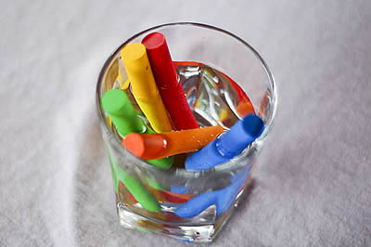
Mali eksperiment:
Ako komad školske krede uronite u čašu vode i ostavite da stoji preko noći, zamijetit ćete da se kreda nije rastopila u vodi.
Zašto je tako?

Slide 13
Gips od kojeg se školska kreda proizvodi, nije topljiv u vodi pa je zato kreda ostala cijela!

